Slide 1
第五章 端到端传输(4)

Slide 2
提纲
5.1 传输层协议概述
5.2 用户数据报协议 UDP
5.3 传输控制协议 TCP
5.3.1 TCP协议概述
5.3.2 TCP报文段格式
5.3.3 连接管理
5.3.4 可靠和有序传输
5.3.5 流量控制
5.3.6 触发传输
5.3.7 自适应重传
5.3.8 拥塞控制

Slide 3
TCP连接释放
5.3.3 TCP连接管理
连接的任何一方都可以主动关闭连接
发送FIN报文段，表示己方不再发送数据
另一端可以继续发送数据
TCP是一个全双工传输协议，双向的字节流传输，两个方向的数据传输可能不会同时结束
单向的数据传输仍需要得到接收方的确认报文段
异常情况下，任何一方都可以发送RST报文段关闭连接

Slide 4

TCP连接释放
5.3.3 TCP连接管理
A、B都处于ESTABLISED状态，假设A先传输完数据，主动关闭TCP连接
A向B发送连接释放报文段，进入FIN-WAIT-1 (终止等待1)状态
客户
服务器
A
B
ESTAB-
LISED
数据传输
主动打开
ESTAB-
LISED
FIN = 1, seq = u
FIN-
WAIT-1
连接释放报文段首部的终止控制位FIN置1
序号 u 等于A前面已传输过的数据的最后一个字节的序号加1
FIN报文段即使不携带数据，也要消耗掉一个序号

Slide 5
TCP连接释放
5.3.3 TCP连接管理
B收到A的连接释放报文段后，应答确认，进入CLOSE-WAIT (关闭等待)状态
TCP服务器进程此时应通知高层应用进程，从A到B的连接就释放了，TCP连接处于半关闭(half-close) 状态
客户
服务器
A
B
ESTAB-
LISED
数据传输
主动打开
ESTAB-
LISED
通知
应用
进程
FIN = 1, seq = u
FIN-
WAIT-1
ACK = 1, seq = v, ack= u + 1
CLOSE-
WAIT
确认报文段的ACK置1，确认号为 u+1，序号为 v
序号 v 等于B前面已传输过的数据的最后一个字节的序号加1

Slide 6
TCP连接释放
5.3.3 TCP连接管理
A收到B的确认后，进入FIN-WAIT-2 (终止等待2) 状态
B到A方向的连接未关闭，B若发送数据，A仍要接收
客户
服务器
A
B
ESTAB-
LISED
数据传输
主动打开
ESTAB-
LISED
通知
应用
进程
FIN = 1, seq = u
FIN-
WAIT-1
ACK = 1, seq = v, ack= u + 1
CLOSE-
WAIT
FIN-
WAIT-2
数据传输

Slide 7
TCP连接释放
5.3.3 TCP连接管理
若B已没有向A的数据，其应用进程通知TCP释放连接
B向A发送连接释放报文段后，进入LAST-ACK (最后确认) 状态
客户
服务器
A
B
ESTAB-
LISED
数据传输
主动打开
ESTAB-
LISED
通知
应用
进程
FIN = 1, seq = u
FIN-
WAIT-1
ACK = 1, seq = v, ack= u + 1
CLOSE-
WAIT
FIN-
WAIT-2
数据传输
被动关闭
FIN = 1, ACK = 1, seq = w, ack= u + 1
LAST-
ACK
该连接释放报文段的FIN、ACK置1
重复已发送过的确认号为 u+1
序号为 w（在半关闭状态B可能又发送了一些数据）

Slide 8
TCP连接释放
5.3.3 TCP连接管理
A收到B的连接释放报文段后，回复确认，进入TIME-WAIT (时间等待) 状态
B收到A的确认后，撤销传输控制块TCB，进入CLOSED状态
该确认报文段首部的ACK置1，确认号为w+1，序号为u+1
前面发送过的FIN报文段要消耗掉一个序号
客户
服务器
A
B
ESTAB-
LISED
数据传输
主动打开
ESTAB-
LISED
通知
应用
进程
FIN = 1, seq = u
FIN-
WAIT-1
ACK = 1, seq = v, ack= u + 1
CLOSE-
WAIT
FIN-
WAIT-2
数据传输
FIN = 1, ACK = 1, seq = w, ack= u + 1
被动关闭
LAST-
ACK
TIME-
WAIT
ACK = 1, seq = u+1, ack= w + 1
CLOSED

Slide 9
TCP连接释放
5.3.3 TCP连接管理
A必须经过时间等待计时器(TIME-WAIT timer) 设置的时间2MSL后，进入CLOSED状态
MSL (Maximum Segment Lifetime, 最长报文段寿命)，RFC793设为2分钟，允许设为更小值
客户
服务器
A
B
ESTAB-
LISED
数据传输
主动打开
ESTAB-
LISED
通知
应用
进程
FIN = 1, seq = u
FIN-
WAIT-1
ACK = 1, seq = v, ack= u + 1
CLOSE-
WAIT
FIN-
WAIT-2
数据传输
FIN = 1, ACK = 1, seq = w, ack= u + 1
被动关闭
LAST-
ACK
等待2MSL
TIME-
WAIT
ACK = 1, seq = u+1, ack= w + 1

CLOSED
CLOSED

Slide 10
TCP连接释放
5.3.3 TCP连接管理
为什么A在TIME-WAIT状态必须等待2MSL的时间呢？
两个理由
客户
服务器
A
B
ESTAB-
LISED
数据传输
主动打开
ESTAB-
LISED
通知
应用
进程
FIN = 1, seq = u
FIN-
WAIT-1
ACK = 1, seq = v, ack= u + 1
CLOSE-
WAIT
FIN-
WAIT-2
数据传输
FIN = 1, ACK = 1, seq = w, ack= u + 1
被动关闭
LAST-
ACK
等待2MSL
TIME-
WAIT
ACK = 1, seq = u+1, ack= w + 1

CLOSED
CLOSED

Slide 11
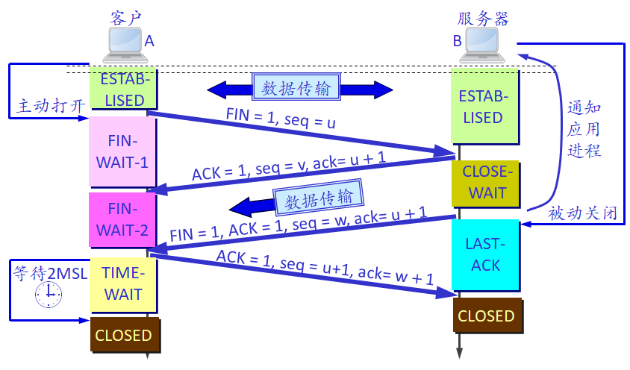
TCP连接释放
5.3.3 TCP连接管理
为什么A在TIME-WAIT状态必须
等待2MSL的时间呢？
两个理由
确保A发送的最后一个ACK报文段能够到达B
若这个ACK报文段丢失，处在LAST-ACK状态的B收不到对已发送的FIN+ACK报文段的确认，会超时重传该FIN+ACK
A能在2MSL时间能收到这个重传的FIN+ACK报文段，重新启动2MSL计时器；最后A和B都能正常进入CLOSED状态
否则，A无法收到B重传的FIN+ACK，因此不会再次发送确认，B会因收不到确认而无法进入CLOSED状态
防止“已失效的连接请求报文段”出现在本连接中
A发送完最后一个ACK报文段后，再经过2MSL，可以使本连接持续时间内产生的所有报文段都从网络中消失，从而使得下个新连接中不会出现这种旧的连接请求报文段

Slide 12
TCP连接释放
5.3.3 TCP连接管理
以下异常情况下，任何一方都可以发送RST报文段关闭连接
TCP请求连接不存在的端口，被动连接端的TCP可以用一个RESET=1的报文段响应，撤销该请求
某端TCP出现了混乱情况，它可以发送RESET=1的报文段，将连接异常终止
某端TCP发现连接另一端的TCP空闲时间超长，也可以发送RESET=1的报文段，终止连接

Slide 13
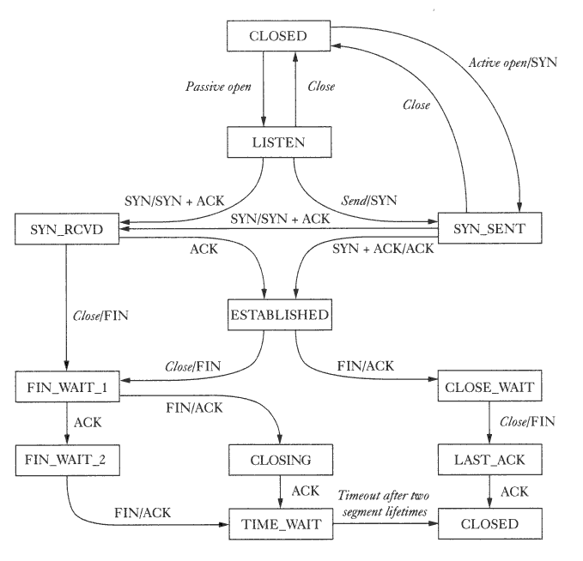
TCP状态转换图
5.3.3 TCP连接管理
只包含了建立连接和释放连接的状态
连接建立后执行的操作(滑动窗口算法的操作)隐含在ESTABLISHED状态中
在连接的每一端，TCP会执行不同的状态转换
主动建立连接
被动建立连接
被动关闭
主动关闭
仍可发送数据
仍可接收数据
主动关闭的一方需再等待1-4分钟才能回到CLOSED状态

Slide 14
总结
5.3.3 TCP连接管理
TCP传输总是需要确认的
SYN/FIN是占用序号的
连接释放可以采用FIN/RST两种方式
TCP需要考虑报文段丢失，设计重传机制
连接释放需要重点考虑释放时机和完全释放的问题

Slide 15

Any
Questions
谢谢！

